Slide 1

Μαθαίνω Ελληνικά
36. Θεματικός κύκλος 12: Μέσα μεταφοράς και διακοπές
Δρ Ελένη Χαραλάμπους

Slide 2



Ημερομηνία
Μ. Καρακύργιου & Β. Παναγιωτίδου, ΚΛΙΚ στα ελληνικά. Επίπεδο Α1 για εφήβους και ενηλίκους, Θεσσαλονική, 2015, σσ. 110—131.

Slide 3
Σήμερα είναι ______, __ Ιανουαρίου 2026 (__/01/2026).Τώρα είμαστε στον χειμώνα.

Slide 4

Κατανόηση προφορικού λόγου
Γράψε !

Slide 5

Βάζεις ο & ω.
2.
1.
Λεωφορείο
Αεροπλάνο
Μετρό
Τρένο
πλοίο
τρένο
3.
4.
6.
5.
7.
8.
9.
10.
12.
11.
14.
13.
15.

Slide 6
Βάζεις ο & ω.
Λεωφορείο
Αεροπλάνο
Μετρό
Τρένο
πλοίο
τρένο

Slide 7

Κατανόηση γραπτού λόγου
Αντιστοίχισε!

Slide 8


Slide 9
Κατανόηση γραπτού λόγου
Γράψε !

Slide 10

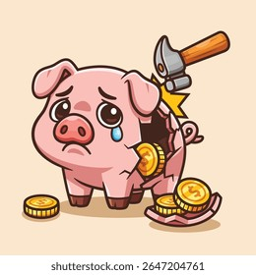

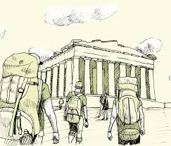
Το καλοκαίρι η φίλη μου η Μαρία πήγε διακοπές στην Ελλάδα. Πρώτα βρήκε το διαβατήριό της. Μετά έσπασε τον κουμπαρά της και αγόρασε από το ταξιδιωτικό γραφείο το αεροπορικό εισιτήριο. Έμεινε 5 μέρες στην Ελλάδα.

Slide 11
Παραγωγή και κατανόηση προφορικού λόγου
Πες !
Άκουσε!
Γράψε !

Slide 12






Θα ήθελα
να ταξιδέψω
_____
_______.
Θα ήθελα
να ταξιδέψω
_____
_______.
Θα ήθελα
να ταξιδέψω
_____
_______.
Θα ήθελα
να ταξιδέψω
_____
_______.
Θα ήθελα
να ταξιδέψω
_____
_______.
Θα
ήθελα
να
ταξιδέψω
_____
_______.

Slide 13
Κατανόηση γραπτού λόγου
Διάβασε!

Slide 14


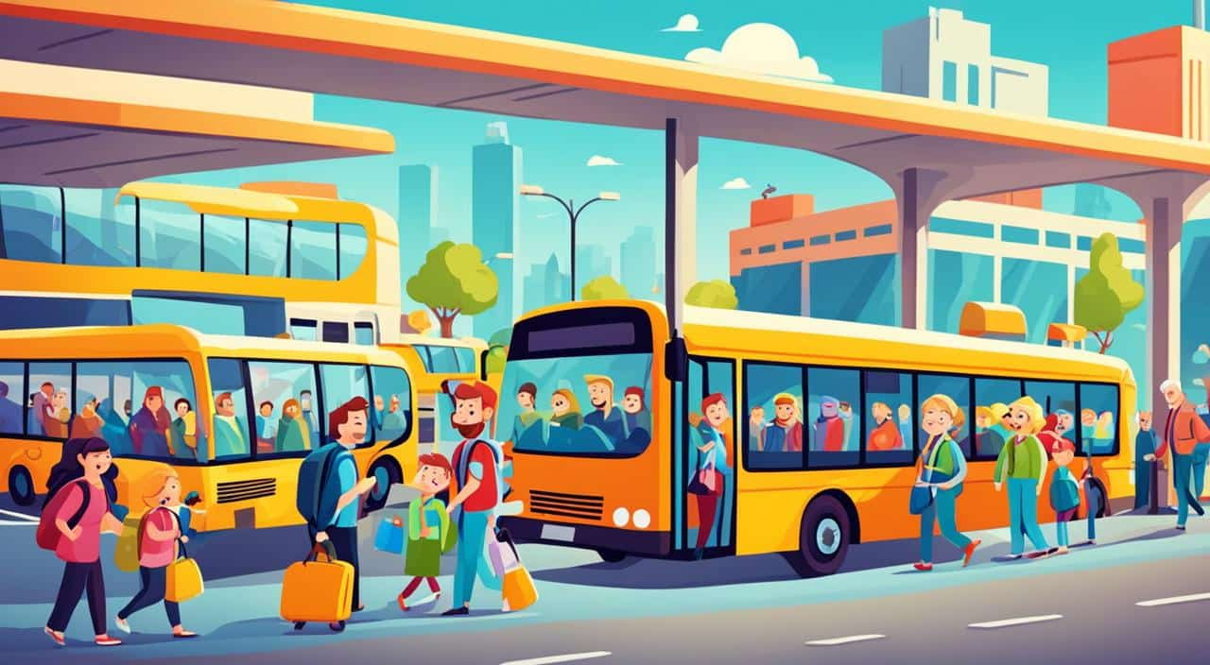
ΔΡΟΜΟΛΟΓΙΟ
αφετηρία ⇨ ενδιάμεσες στάσεις ⇨ τερματισμός

Slide 15
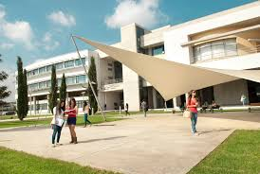
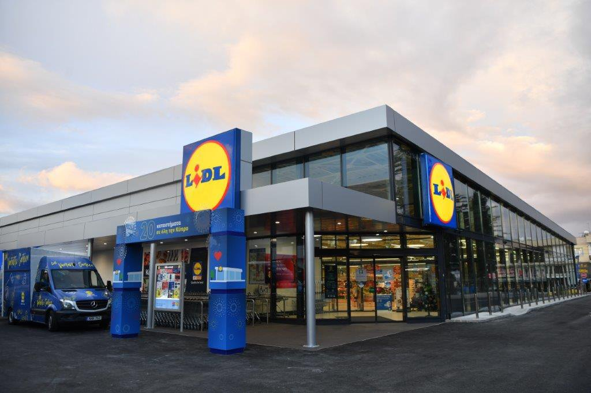
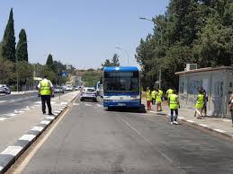
Ώρες και δρομολόγια λεωφορείων
42
Πανεπιστήμιο Κύπρου
Αγλαντζιά
Υπεραγορά Lidl
Παλουριώτισσα
Μακάρειο Στάδιο
Έγκωμη
6:20 6:40 7:00
8:20 8:40 9:00
10:20 10:40 11:00

Slide 16

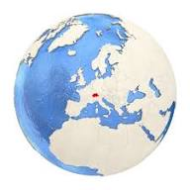
Διαφημιστικά φυλλάδια ταξιδιωτικών γραφείων
€495
5 ΗΜΕΡΕΣ
18/1

Slide 17





Ταξιδιωτικές ευχές

Slide 18
Κατανόηση γραπτού λόγου
Απάντησε !

Slide 19
Τηλεφωνική κράτηση ξενοδοχείου
Πελάτης: Καλημέρα σας. Θα ήθελα να κάνω μια κράτηση, παρακαλώ.
Υπάλληλος: Καλημέρα. Βεβαίως. Για ποιες ημερομηνίες;
Πελάτης: Από 10 Ιουλίου έως 15 Ιουλίου.
Υπάλληλος: Μισό λεπτό... Ναι, έχουμε. Τι τύπο δωματίου θέλετε;
Πελάτης: Ένα δίκλινο δωμάτιο, παρακαλώ.
Υπάλληλος: Ωραία.
Πελάτης: Πολύ ωραία. Ευχαριστώ πολύ!
Υπάλληλος: Κι εγώ. Καλό σας ταξίδι!

Slide 20

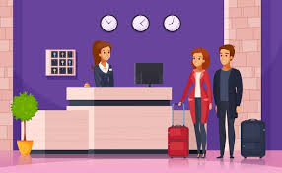
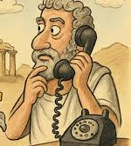

ΠΟΙΟΙ;
ΠΟΤΕ;
Τι τύπο
δωματίου;

Slide 21
Τηλεφωνική κράτηση εισιτηρίου
Πελάτισσα : Καλημέρα. Θα ήθελα ένα εισιτήριο, παρακαλώ.
Υπάλληλος: Καλημέρα. Πού θέλετε να ταξιδέψετε;
Πελάτισσα : Στη Θεσσαλονίκη.
Υπάλληλος: Ωραία. Πότε θέλετε να φύγετε;
Πελάτισσα : Στις 20 Αυγούστου.
Υπάλληλος: Μισό λεπτό... Ναι, έχουμε για την πτήση των 5 το απόγευμα.
Πελάτισσα : Τέλεια. Πόσο κοστίζει;
Υπάλληλος: Η τιμή είναι 85 ευρώ.
Πελάτισσα : Εντάξει, κλείστε το, παρακαλώ.
Υπάλληλος: Το όνομά σας;
Πελάτισσα : Μαρία Παπαδοπούλου.
Υπάλληλος: Ωραία, η κράτησή σας ολοκληρώθηκε. Καλό ταξίδι!

Slide 22



ΠΟΙΟΙ;
ΠΟΤΕ;
ΠΟΥ;
ΠΟΣΟ ΚΟΣΤΙΖΕΙ;

Slide 23

Ένα e-mail σε ένα ταξιδιωτικό γραφείο
Αγαπητή κυρία Κυριάκου,
Ονομάζομαι Μαρία Παπαδοπούλου.
Ενδιαφέρομαι για ένα ταξίδι στην Κρήτη.
Θα ήθελα να μάθω για ξενοδοχεία και εισιτήρια
για τον μήνα Ιούλιο.
Πόσο κοστίζει το πακέτο;
Ευχαριστώ πολύ.
Με εκτίμηση,
Μαρία Παπαδοπούλου
Ταξιδιωτικό γραφείο
Μαρία Κυριάκου
Μαρία Παπαδοπούλου

Slide 24


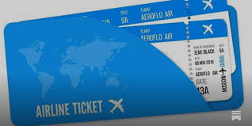
ΠΟΙΑ;
ΣΕ ΠΟΙΑ;
ΠΟΤΕ;
ΠΟΥ;

Slide 25
Παραγωγή προφορικού λόγου
Διάβασε!
Απάντησε!
Γράψε!

Slide 26
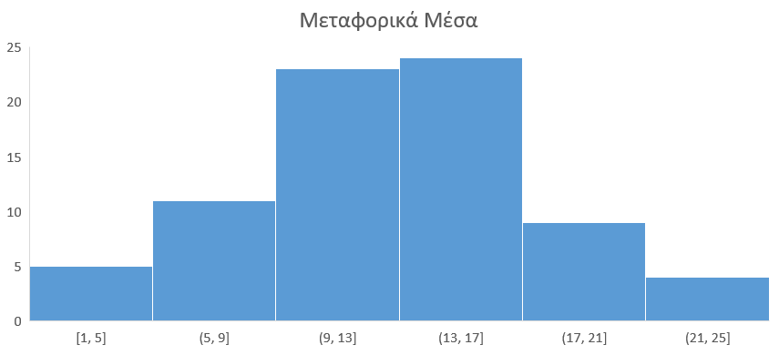
Πώς πηγαίνουν στο σχολείο τα περισσότερα παιδιά;
Με τη μηχανή του μπαμπά μου
Με τα πόδια
Με το ποδήλατό μου
Με το λεωφορείο
Με το αυτοκίνητο
Με ταξί
Εσύ;

Slide 27


Τα μεταφορικά μέσα στην Κύπρο και σε άλλες χώρες
Κύπρος | Συρία | Βέλγιο | Βουλγαρία | Αφγανιστάν | Τουρκία

Slide 28

Πού θα ήθελες να πας καλοκαιρινές διακοπές;

Slide 29
Πώς ήρθες στην Κύπρο;

Slide 30
Με τι σου αρέσει να ταξιδεύεις;

Slide 31
ΕΡΓΑΣΙΑ ΣΤΟ ΣΠΙΤΙ
Παιχνίδι ρόλων

Slide 32

Πού θα πάτε φέτος διακοπές;
_________________________________
Πού πήγατε πέρυσι;
_________________________________
Πώς θα ταξιδέψετε;
_________________________________
Τι θα δείτε;
_________________________________
Τι θα κάνετε;
_________________________________

Slide 33

Αυτοαξιολόγηση στο σπίτι

Slide 34

Ρήματα:
ΡΗΜΑΤΑ
Θα ταξιδέψω
Θα κλείσω εισιτήριο
Θα κολυμπήσω
Θα δω έναν ποδοσφαιρικό αγώνα
Θα πάω στο βουνό

Slide 35
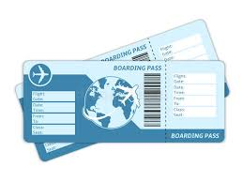


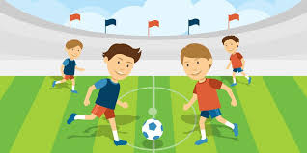

Ρήματα:
Θα ταξιδέψω
Θα κλείσω εισιτήριο
Θα κολυμπήσω
Θα δω έναν ποδοσφαιρικό αγώνα
Θα πάω στο βουνό

Slide 36
Ρήματα:
ΡΗΜΑΤΑ
Θα ταξιδέψω
Θα κλείσω εισιτήριο
Θα κολυμπήσω
Θα δω έναν ποδοσφαιρικό αγώνα
Θα πάω στο βουνό

Slide 37


Slide 38





Διακοπές
νησί
βουνό
ποτάμι
πόλη
χωριό

Slide 39
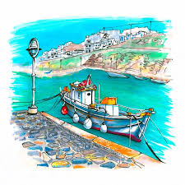

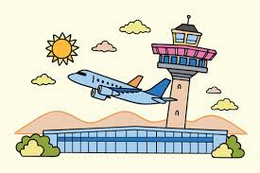
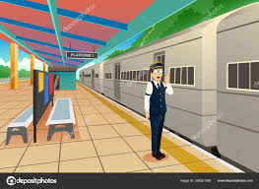
Διακοπές
δάσος
αεροδρόμιο
σταθμός τρένου
ξενοδοχείο
λιμάνι

Slide 40

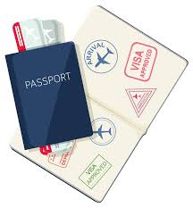

Διακοπές
φωτογραφική μηχανή
διαβατήριο
βαλίτσα

Slide 41

Το αεροπλάνο είναι πιο γρήγορο από το πλοίο.
Το ακτοπλοϊκό εισιτήριο είναι πιο ακριβό από το αεροπορικό εισιτήριο.
Το τρένο είναι πιο αργό από το αεροπλάνο.
Η μοτοσυκλέτα δεν είναι πιο φτηνή από το αυτοκίνητο.

Slide 42
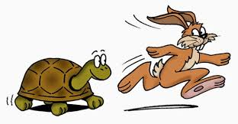

€ 100
€ 500
αργός
γρήγορος
φτηνό
ακριβό

Slide 43

Διάλειμμα
Διάλειμμα
Διάλειμμα
Διάλειμμα
Διάλειμμα

Slide 44

www.e-charalambous.com

